Slide 1
РЫХЛАЯ СОЕДИНИТЕЛЬНАЯ ТКАНЬ
ПЛОТНАЯ СОЕДИНИТЕЛЬНАЯ ТКАНЬ
ЖИРОВАЯ ТКАНЬ
РЕТИКУЛЯРНАЯ ТКАНЬ

Slide 2
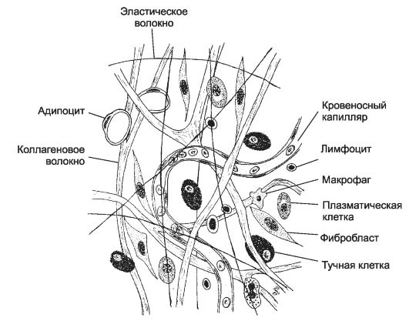
СХЕМА СТРОЕНИЯ РЫХЛОЙ СОЕДИНИТЕЛЬНОЙ ТКАНИ

Slide 3
ПРЕПАРАТ № 18.
РЫХЛАЯ СОЕДИНИТЕЛЬНАЯ ТКАНЬ. ПОДКОЖНАЯ КЛЕТЧАТКА.
Окр. железным гематоксилином

Slide 4
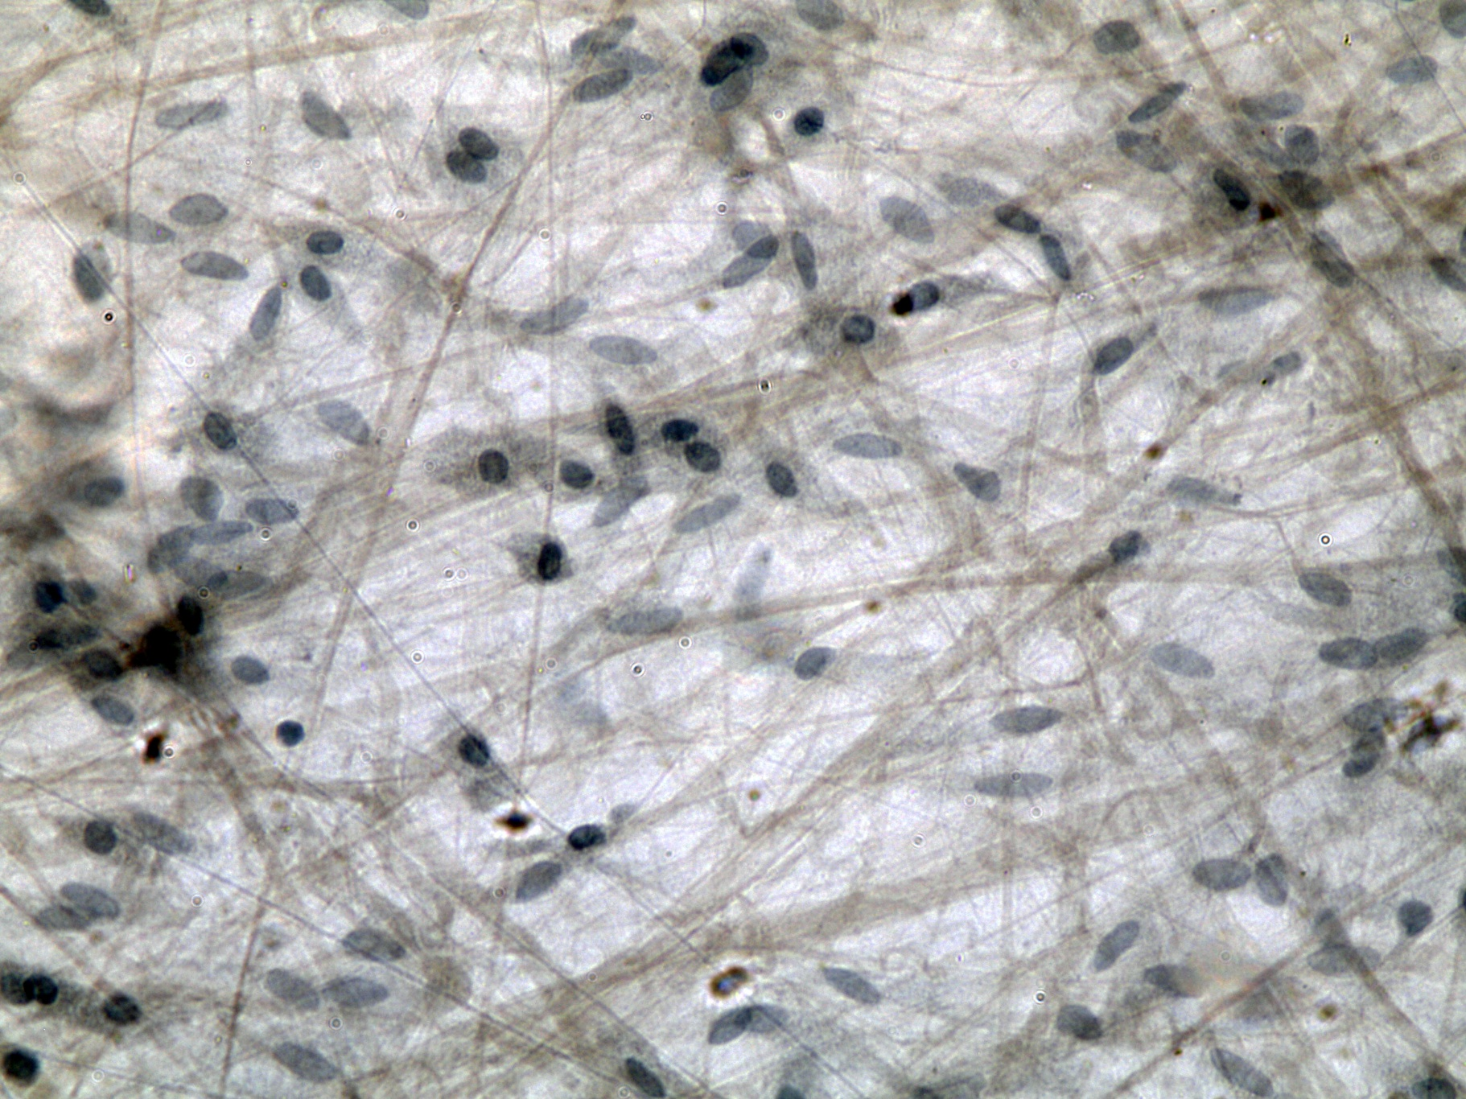
4
3
2
1

Slide 5
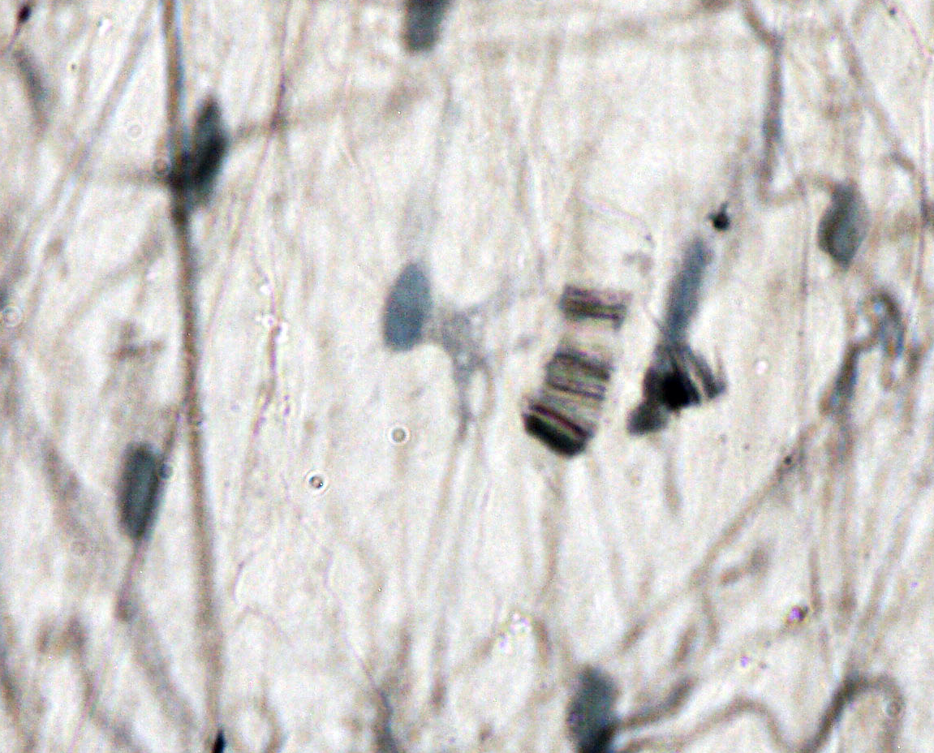
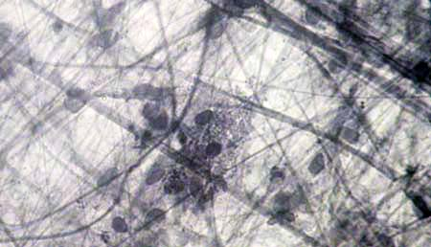
5
6

Slide 6
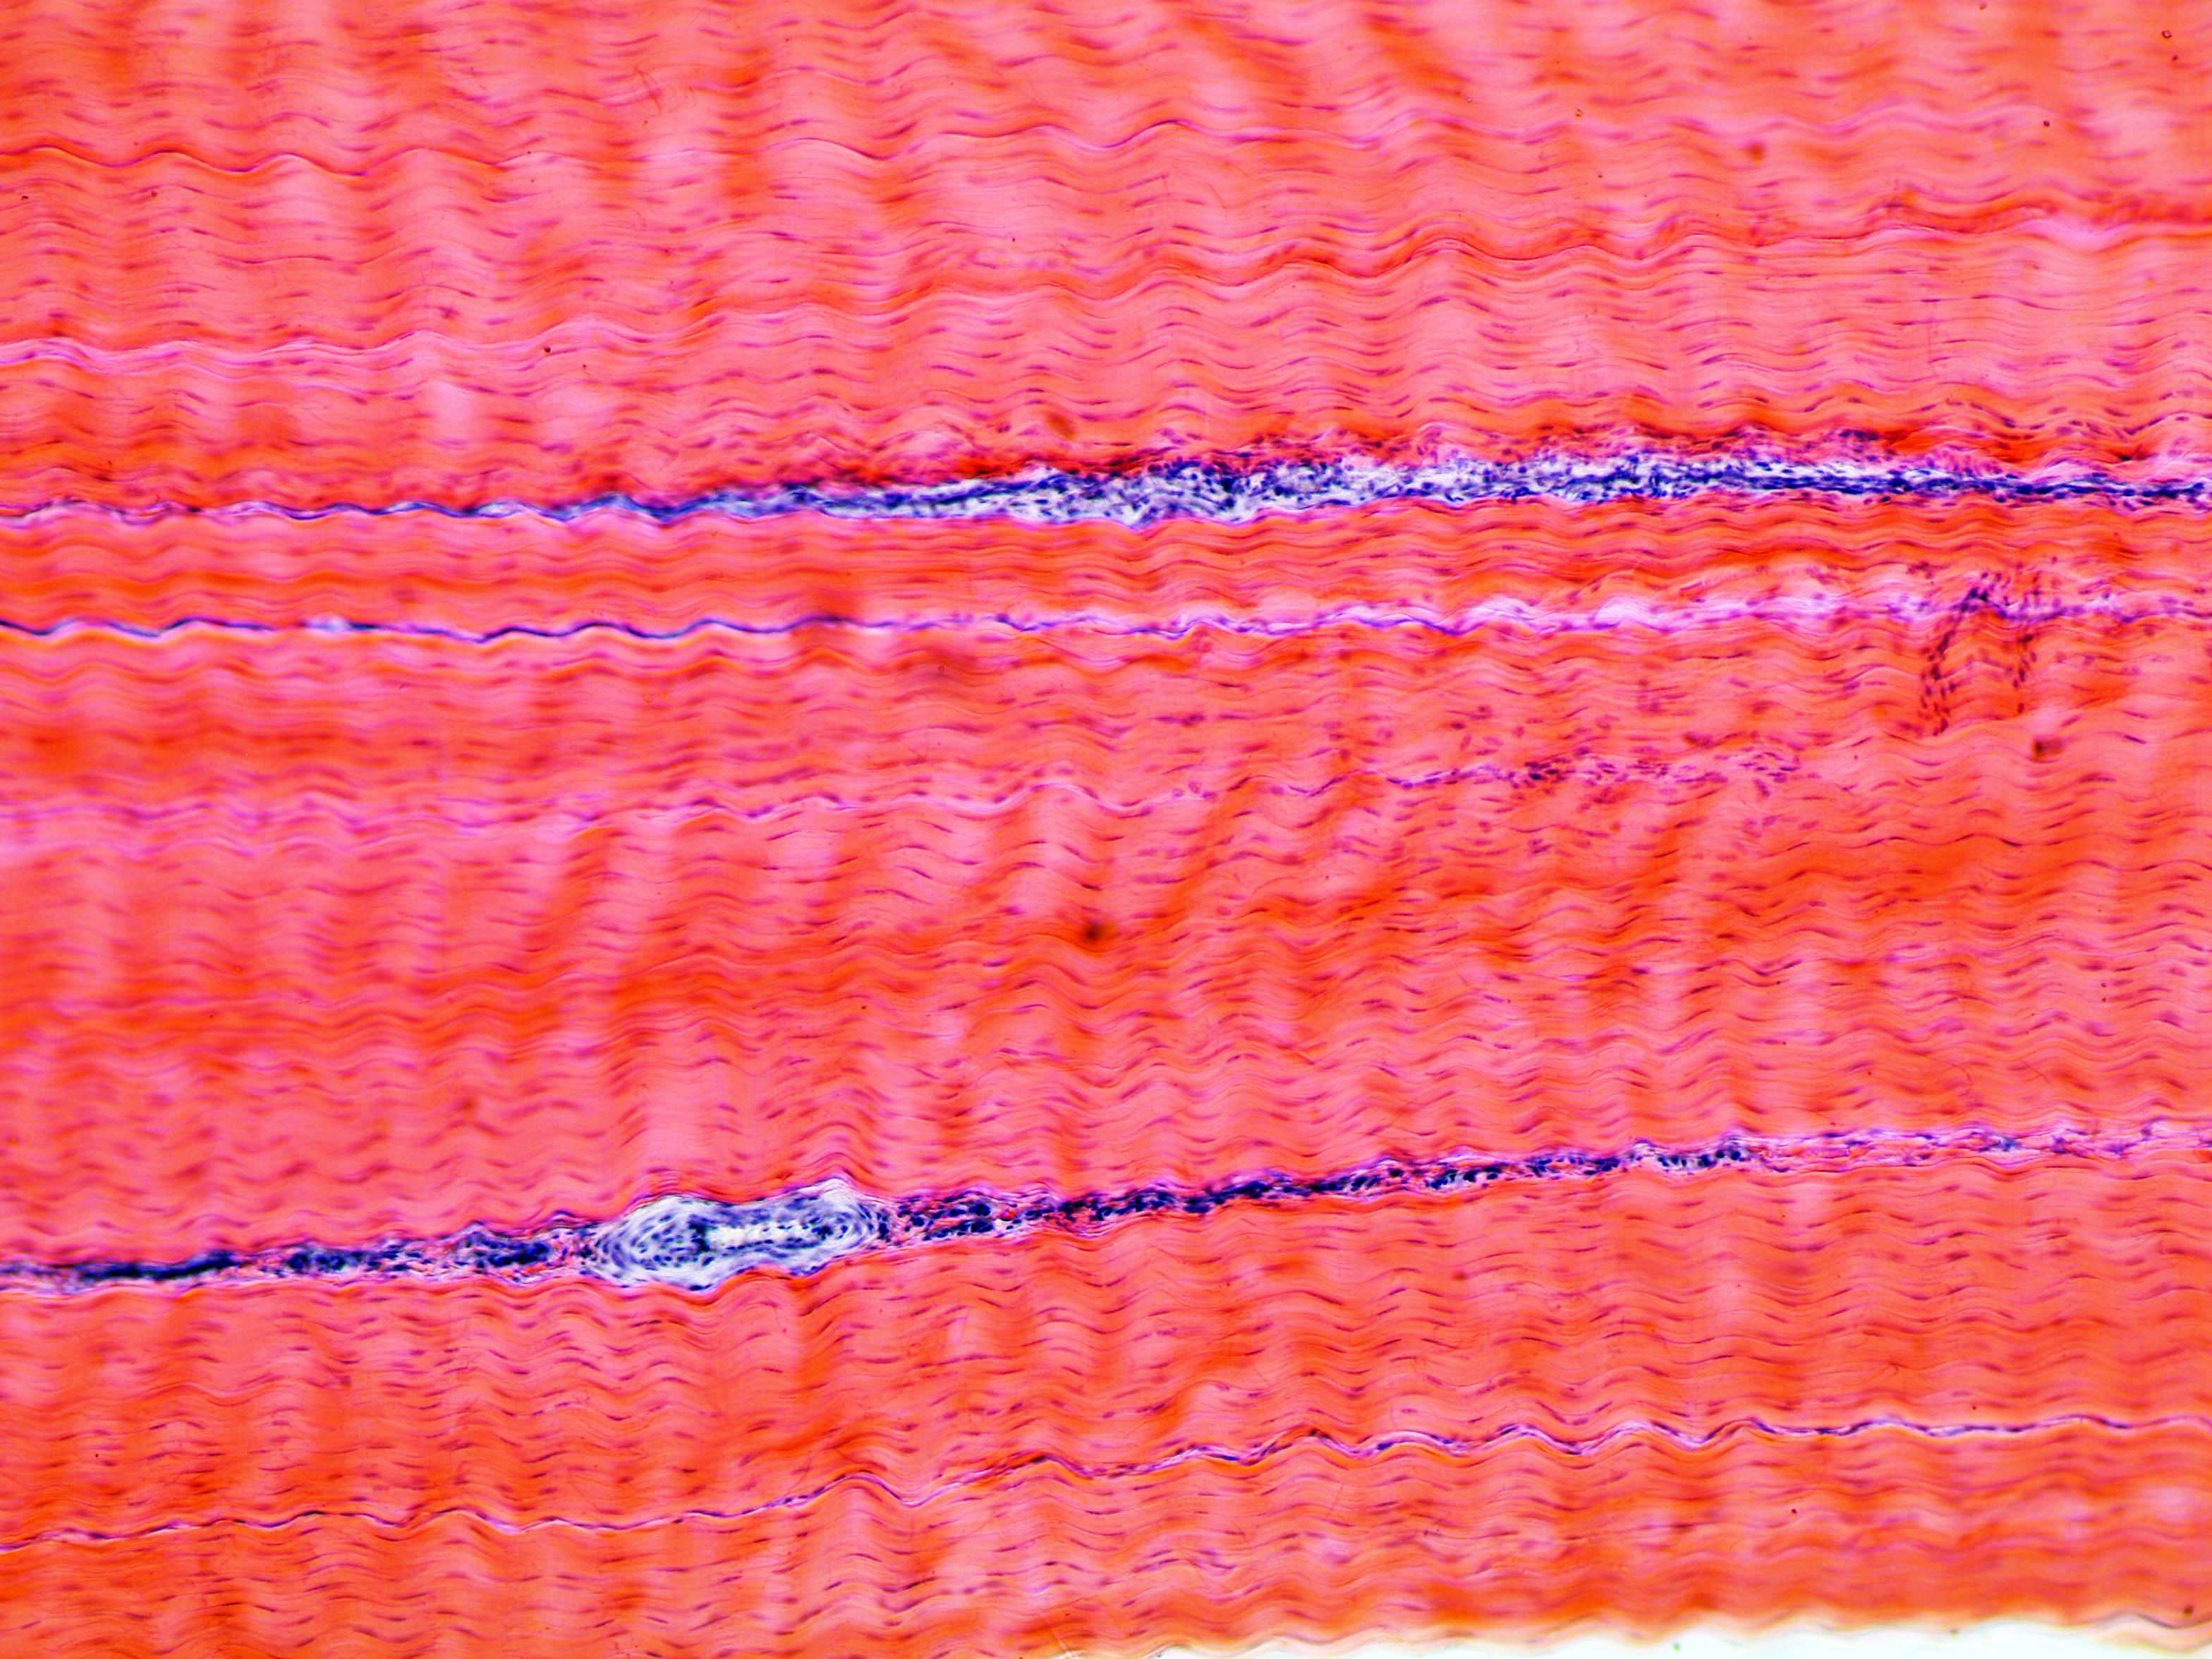
ПРЕПАРАТ № 20. ПЛОТНАЯ ОФОРМЛЕННАЯ СОЕДИНИТЕЛЬНАЯ ТКАНЬ. СУХОЖИЛИЕ ТЕЛЕНКА. ПРОДОЛЬНЫЙ СРЕЗ. Окр. Г+Э
1
3
2

Slide 7
ПРЕПАРАТ № 21.
ПЛОТНАЯ ОФОРМЛЕННАЯ СОЕДИНИТЕЛЬНАЯ ТКАНЬ.
СУХОЖИЛИЕ ТЕЛЕНКА. ПОПЕРЕЧНЫЙ СРЕЗ. Окр. Г+Э

Slide 8
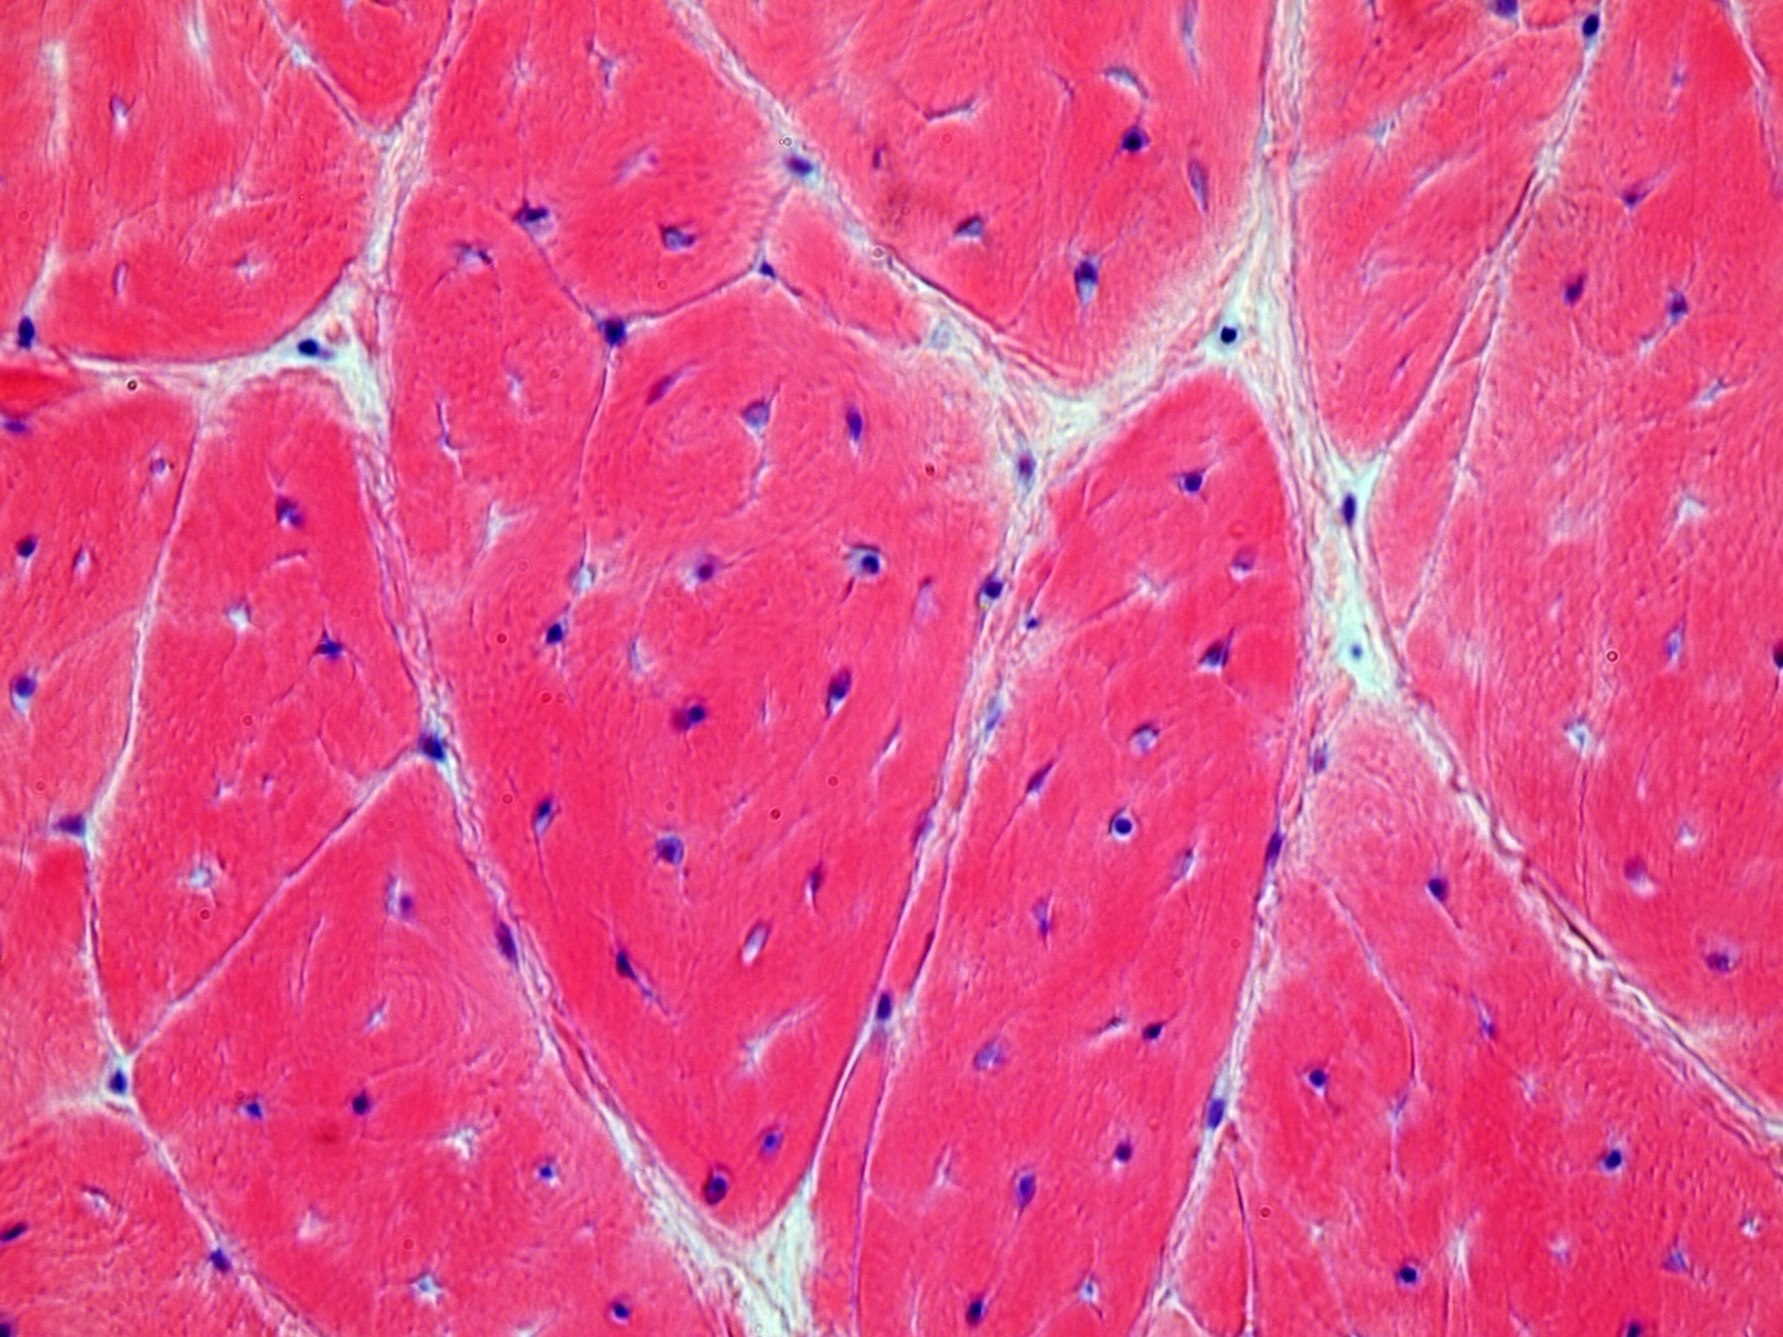
1
2

Slide 9
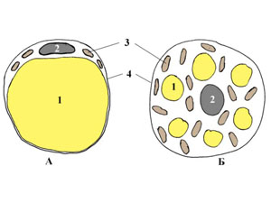
СХЕМА БЕЛОЙ И БУРОЙ ЖИРОВОЙ ТКАНИ
А – белый адипоцит, Б – бурый адипоцит, 1 – капля жира, 2 – ядро,
3 - митохондрии

Slide 10
ПРЕПАРАТ № 19.
БЕЛАЯ ЖИРОВАЯ ТКАНЬ. БРЫЖЕЙКА КОШКИ.
Тотальный препарат. Окр. Судан III

Slide 11
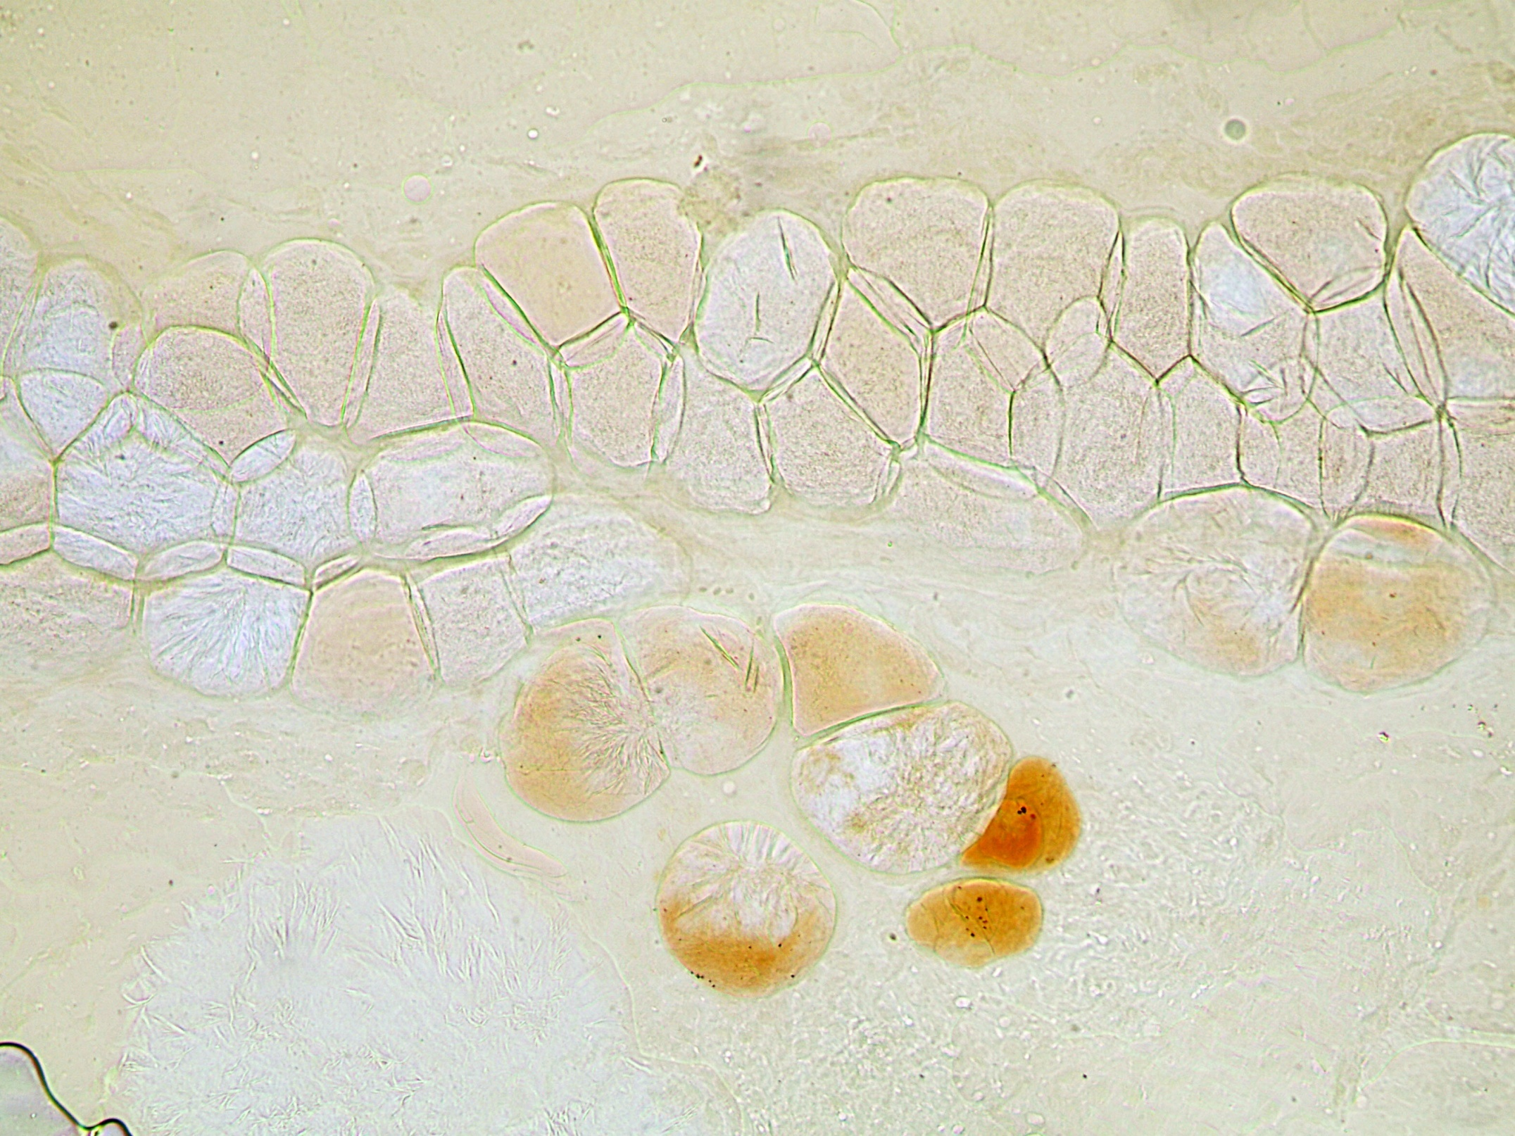
1

Slide 12
ПРЕПАРАТ № 17.
РЕТИКУЛЯРНАЯ ТКАНЬ. ЛИМФАТИЧЕСКИЙ УЗЕЛ КРОЛИКА
Окр. Г+Э

Slide 13
